Slide 2
5. Hafta
Böceklerin sindirim Sistemi-2

Slide 3
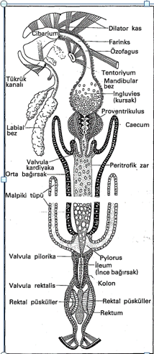
SONBAĞIRSAK
Önbağırsak gibi ektodermal kökenli olduğundan kitinle astarlanmıştır.
Ektodermin içeriye çöken kısmına proktodeum denir. Kuvvetli yapıdaki halka ve boyuna kaslarla donatılmıştır.
Boyuna kaslar iç tarafta, halka kaslar dış tarafta bulunur.

Slide 4
Önden arkaya doğru sonbağırsak şu kısımlara ayrılmıştır.
Pylorus: Artık maddelerin ve Malpiki tüplerinden gelen maddelerin toplanması için balon şeklinde bir kısımdır.
Valvula Pylorica: Halka şeklinde kuvvetli bir kasla donatılmış bir epitel kıvrımdır. Ortabağırsak içeriğinin daha sonraki kısımlara geçmesini düzenler ve ayrıca besinzarının mekanik olarak parçalanmasını sağlar.
Ileum = İncebağırsak: Sonbağırsağın orta kısmını meydana getirir.

Slide 5
Colon = Kalınbağırsak: Yapısı ile incebağırsaktan büyük farklılıklar göstermez. Kalınbağırsağın sonunda bir epitel kıvrımı görülür.
Valvula Rectalis: Kuvvetli bir daralma meydana getirerek valvula pylorica gibi besin zarının ortadan kaldırılmasında yardımcı olur.

Slide 6
Rectum = Arkabağırsak: Çok defa kaslı bir kese şeklinde büyümüştür.
Duvarları kalın bir epitel taşır ve alışılagelmiş şekilde 3-6 kadar rektal püskülle donatılır. Bu püsküllerin çeperi tek ya da çift katlı olabilir.
Dıştaki epitelinin oluşumuna, göç eden kan hücreleri de katılır.
Rektal püsküllerdeki iki katlı epitel ya yan yana dururlar ya da aralarında belirli bir boşluk taşırlar. bağırsak içeriğindeki suyun büyük bir kısmının emilmesini üzerine almıştır.

Slide 7
SİNDİRİM VE BESLENME ÇEŞİTÜLİĞİ
ilkin olarak bitki yiyicisidirler. Bununla beraber canlı hayvanlarla beslenenlerden tek bir besin çeşidine özelleşmiş (örneğin balmumu güveleri) beslenenlere kadar her çeşit beslenme tarzına rastlanır.
Kural olarak etle beslenenlerde bağırsak en kısa, bitkiyle beslenenlerde uzun ve dışkı yiyicilerinde ise en uzundur.

Slide 8
Besinleri genel olarak üç ana grupta toplanır: Protein, karbonhidrat ve yağ.
Tükrük salgısında çok defa nişastayı parçalayan amilaz, ortabağırsakta yine karbonhidratları parçalayan amilaz, maltaz, invertaz, laktaz; proteinleri parçalayan proteaz ve peptidaz; yağları parçalayan lipaz salgılanır.
Kural olarak bir hayvan ne kadar değişik besin alıyorsa o kadar değişik enzimi çıkarır.

Slide 9
Hayvansal beslenenlerde proteaz, bitkisel beslenenlerde karbohidraz, yağ kurtlarında lipaz baskın olmasına karşın, sadece kanla beslenenlerden, örneğin Glossina'da yalnızproteaz; yapraközsuyu emenlerde, yalnız invertaz bulunur.
Selülozu parçalayabilmek için bazı böcekler tarafından bir miktar selülaz salgılanmasına karşın, bu enzimin çoğu simbiyont bakteriler tarafından çıkarılır.

Slide 10
Tükrük bezi ya amilaz yâ da balarılarında olduğu gibi invertaz içerir.
Birçoğunda da hiç enzim taşımaz ya da kan emicilerde olduğu gibi değişik amaçlar için farklı enzim ve sıvılar içerir.

Slide 11
Bazı yırtıcılarda (Adephaga ve Planipennia) ve leş yiyicilerinde (Panorpa) bağırsak dışı sindirim görülür. Ortabağırsak sıvısı dışarıya kusularak besinin dışarıda sıvı haline geçmesi sağlanır. Keza Dytiscus'da ortabağırsak sıvıları mandibul kanalı ile avın içerisine pompalanır.
Sindirim, kural olarak ortabağırsakta olur; ancak, termitlerde arka bağırsaktadır. Böcek proteazları pH 7'nin üzerindeki ortamlarda etki gösterdiğinden, pepsin çeşidi enzimler (genellikle pH 2.4'de optimal etki gösterirler) azdır. Bağırsak içeriği genellikle nötrdür. Fakat bazı larvalarda pH 10'dur.

Slide 12
Önbağırsakta emilme pek azdır; en fazla hamamböceklerinde kursakta yağlar emilir. Ortabağırsak emilmenin esas merkezidir.
Keza sonbağırsak da geçirgendir; suyun büyük bir kısmı buradan emilir. Dışkının şekli bazı türlerde (örneğin, odun güvelerinde ve odun yiyen diğer bazı böceklerde) karakteristiktir. Ona göre tür ya da grup düzeyinde tanınabilirler.

Slide 13
Genellikle insanlar için gerekli vitaminlerin bir kısmı böcekler için de vitamindir.
Vitamin B12 (kobalamin) ve askorbik asit (vitamin C) böcekler için ya hiç ya da az gereklidir.
Fakat birçok hayvanda sentez edilen (örneğin bizde kollesterol olarak) sterin (veya sterol) böcekler için vitamindir ve besinleriyle dışarıdan alırlar.

Slide 14
Bizdeki temel aminoasitlerin büyük bir kısmı böcekler için de temel aminoasittir.
Yalnız sineklerde glisin ve pürin gibi çekirdek asitlerine
gereksinme duyulur. Bunların eksikliğinde deri değiştirme tam olmaz.

Slide 15
Besin gereksinmesi, değişken sıcaklıklı hayvanlarda olduğu gibi sıcaklığın değişmesiyle büyük ölçüde değişir.
Yüksek sıcaklıklarda daha çok besin alma gereğini duyarlar.
Keza yaşam dönemlerine göre de büyük değişiklikler görülür.
Birçok hayvanın pup evresinde ve bazı böceklerin kısa ömürlü erginlerinde (Ephemeroptera'da olduğu gibi) beslenme görülmez. Bu evrelerde vücutlarında biriktirdikleri yağları kullanırlar.

Slide 16
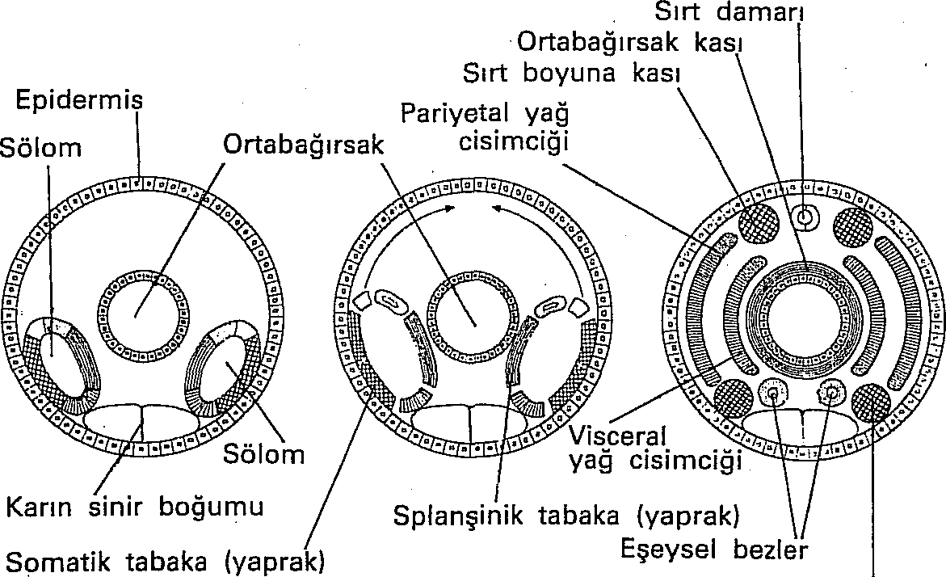
YAĞ DOKU
Ontogenez sırasında sölom kesesinin karın tarafından meydana gelirler.
- biri içte diğeri dışta olmak üzere iki konsantrik tabaka meydana getirirler.
içteki, yani visceral olanı, bağırsağın civarında; dıştaki, yani pariyetal olanı, integümente yakın olarak bulunur. Yağ doku en gelişmiş halini birçok holometabol böceğin larvasında gösterir.
Arıların gelişmiş larvalarında tüm vücut ağırlığının % 60-65'i yağ dokudan oluşmuştur.
Diğer hayvanların karaciğerine analogtur.

Slide 17
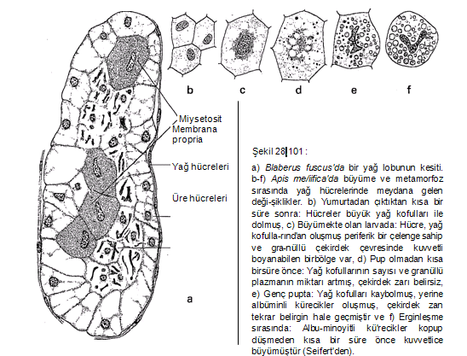
Yumurtadan yeni çıkan larvalarda kofulsuz küçük hücrelerden meydana gelir beslenmenin başlamasıyla stoplazma artar koful ortaya çıkar.
Pup evresinde yağ dokunun içeriği hemolenfe verilir. Dökülen parçalanan bu hücrelerden ergin bireyde yağ doku oluşturulur.

Slide 18
İşlevleri
-besinlerin depolanması (hemolenften alınan )
-glikojen kitin oluşumunda, proteinler deri değişiminde, yumurta oluşumunda etkili
-ürik asit depo yeridir
-atık fenollerin melanine kadar çevrildiği yerlerdir. Renklenmede iş görür.
Simbiyoz yaşamda simbiyont bakteri yada mantar besinle düzenli alınmıyorsa yumurta bırakılırken yavrulara yağ dokudan iletilir.
Simbiyontları saklayan hücrelere miysetosit denir.

Slide 19
